Slide 1

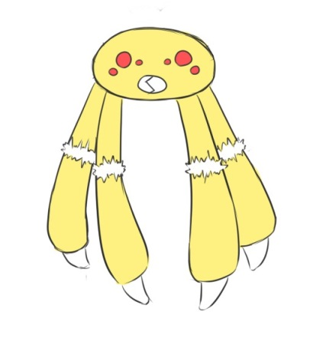
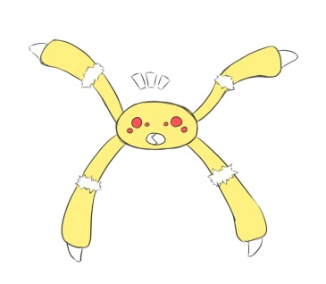
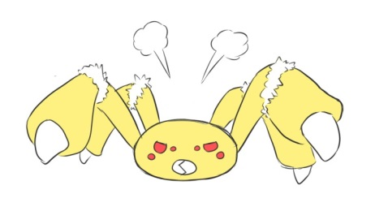
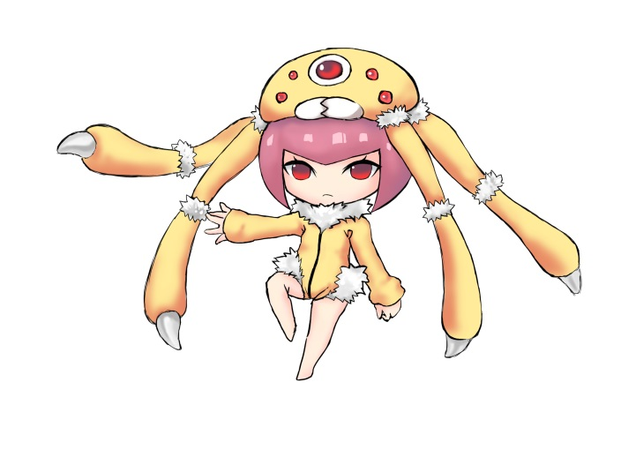
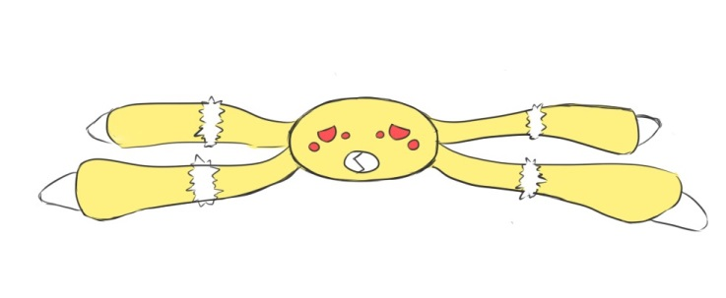
G-18 楽栗
メンバー：野尻尚希 塚本俊彦 岩崎秀斗 佐藤諒一
大澤雄太 松方直人 譚振龍 手塚紗貴
電脳世界で害虫（バグ）退治！
意思がある！
自在に変形！
名前：リモ
モチーフ
クラウドサービス・ウェブにより様々なモノ・人と繋がっている。
そのつながりを作り出した存在・中心の存在のイメージしクモをモチーフにしたキャラクターです。
設定
電脳世界の住人をバグから守ってくれる。
自在に変形でき外出の際に帽子やリュック
等に変形し身に着けることで、安全に外出
できる。

